Slide 1
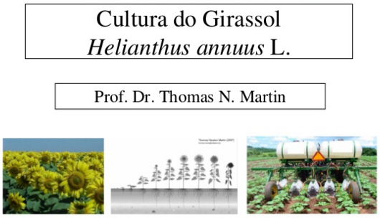
PRODUÇÃO VEGETAL 3 – Téc. Agroecologia
IFSC – CÂMPUS LAGES
Morfologia a Fenologia

Slide 2
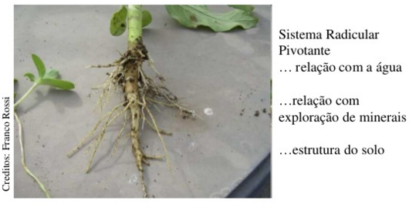
CULTURA DO GIRASSOL

Slide 3
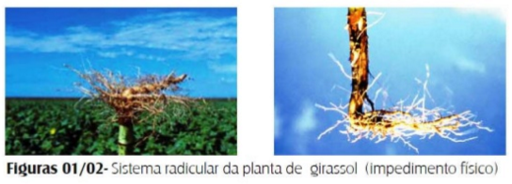
CULTURA DO GIRASSOL

Slide 4
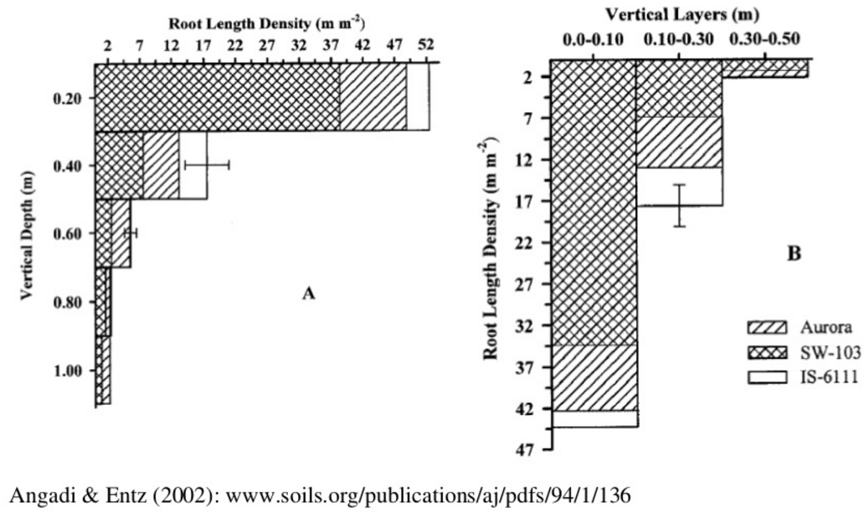
CULTURA DO GIRASSOL
Densidade de comprimento radicular
Camadas verticais
Profundidade vertical
FENOLOGIA DO GIRASSOL

Slide 5
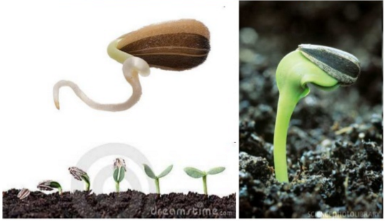
CULTURA DO GIRASSOL
FENOLOGIA DO GIRASSOL

Slide 6
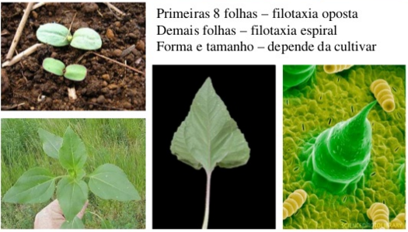
CULTURA DO GIRASSOL
FENOLOGIA DO GIRASSOL

Slide 7
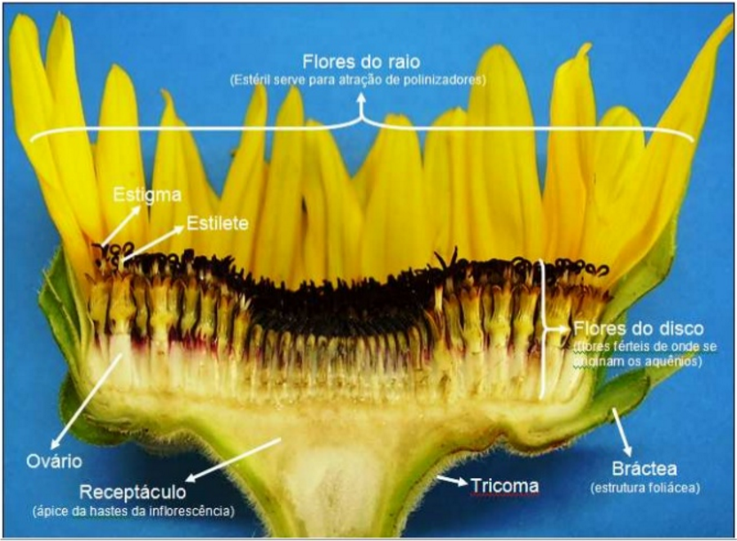
CULTURA DO GIRASSOL
FENOLOGIA DO GIRASSOL

Slide 8
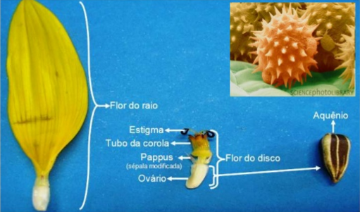
CULTURA DO GIRASSOL
FENOLOGIA DO GIRASSOL

Slide 9
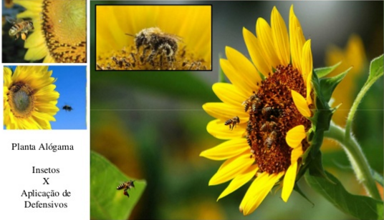
CULTURA DO GIRASSOL
FENOLOGIA DO GIRASSOL

Slide 10
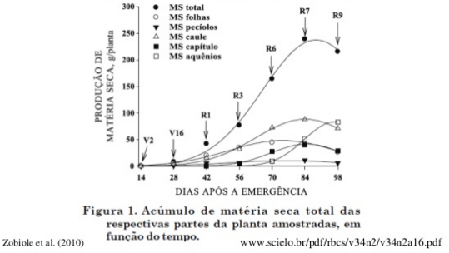
CULTURA DO GIRASSOL
FENOLOGIA DO GIRASSOL

Slide 11
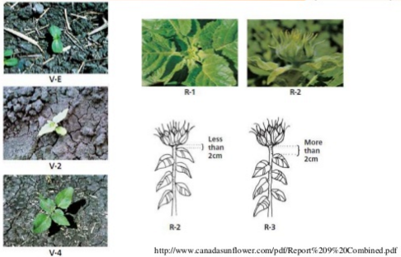
CULTURA DO GIRASSOL
FENOLOGIA DO GIRASSOL

Slide 12
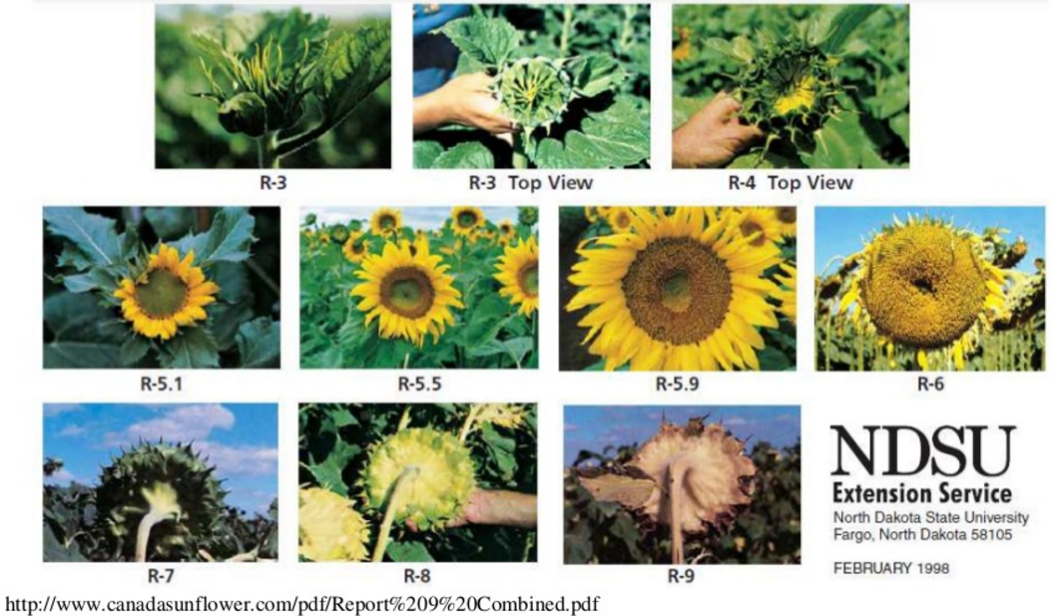
CULTURA DO GIRASSOL
FENOLOGIA DO GIRASSOL

Slide 13
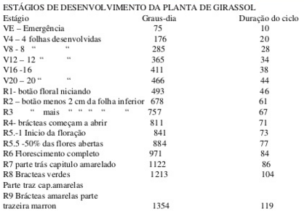
CULTURA DO GIRASSOL
FENOLOGIA DO GIRASSOL

